Slide 1

INSTRUMENTACIÓN

Slide 2
Medición de Variables Mecánicas
Temperatura
RTD
Presión
Deformación elástica
Electromecánicos
Nivel
Desplazamiento
Presión hidrostática
Según las características del liquido
Caudal
Por restricción
Tipo turbina
Termistores
Termopares
Termómetros

Slide 3
INSTRUMENTACIÓN
MEDICIÓN DE PRESIÓN

Slide 4
PRESIÓN
Definición
Unidades – Conversión
Tipos de presión

Slide 5
1. Definición
La presión escalar se define como la magnitud de la fuerza normal por unidad de área superficial (Fuerza por unidad de superficie)

Slide 6
1. Definición
La presión escalar se define como la magnitud de la fuerza normal por unidad de área superficial (Fuerza por unidad de superficie)

Slide 7
1. Definición
La presión escalar se define como la magnitud de la fuerza normal por unidad de área superficial (Fuerza por unidad de superficie)
¿Unidades?

Slide 8
1. Definición
La presión escalar se define como la magnitud de la fuerza normal por unidad de área superficial (Fuerza por unidad de superficie)

Slide 9
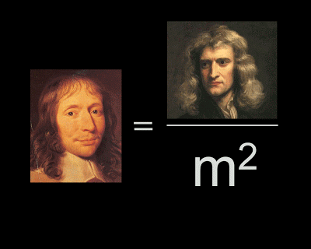
1. Definición
La presión escalar se define como la magnitud de la fuerza normal por unidad de área superficial (Fuerza por unidad de superficie)

Slide 10
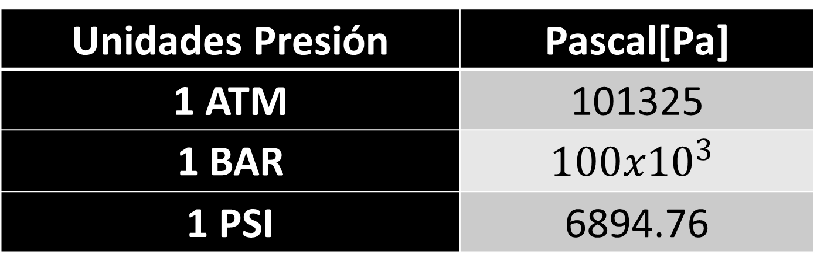
2. Unidades - Conversión
Unidades Presión | Pascal[Pa]
1 ATM | 101325
1 BAR | $${100x10}^{3}$$
1 PSI | 6894.76

Slide 11
3. Tipos de presión
3.1 Presión atmosférica
3.2 Presión manométrica
3.3 Presión absoluta

Slide 12
3.1 Presión atmosférica

Slide 13
3.1 Presión atmosférica
Presión atmosférica: Es la que ejerce una masa de aire de la atmosfera terrestre sobre la superficie.
Presión atmosférica: Presión que ejerce la atmósfera sobre la superficie de la Tierra.
Presión atmosférica: Fuerza que ejerce un gas, un líquido o un sólido sobre una superficie.

Slide 14
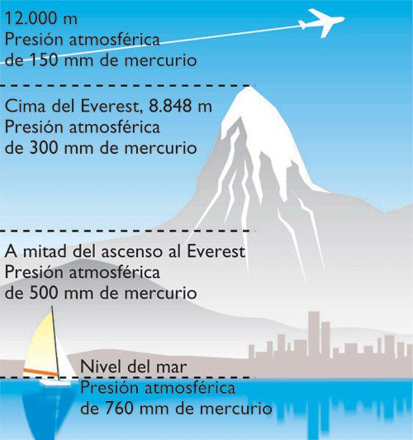
3.1 Presión atmosférica
Sobre el nivel del mar
Equivalente | Unidades
760 | [mmHg]
1 | [Atm]
101,3 | [kPa]
14,7 | [PSI]

Slide 15
3.1 Presión manométrica
Presión manométrica: Presión medida con referencia a la presión atmosférica (Presión relativa – Presión Positiva)

Slide 16
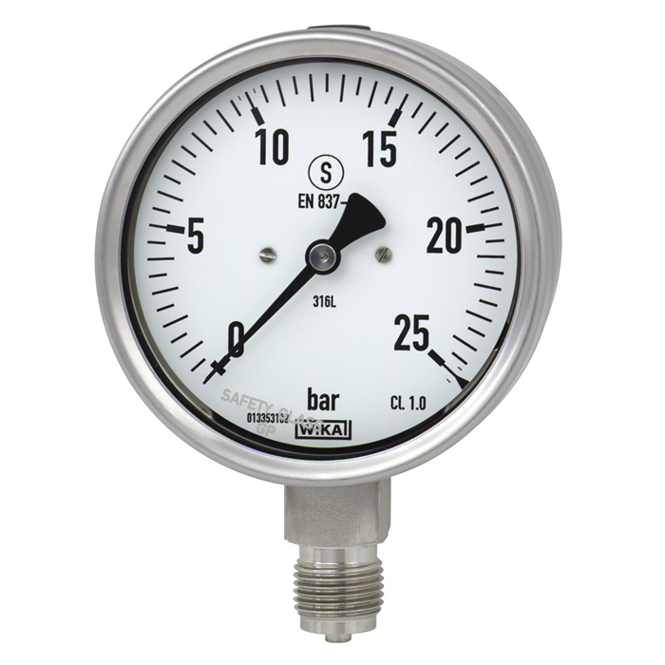
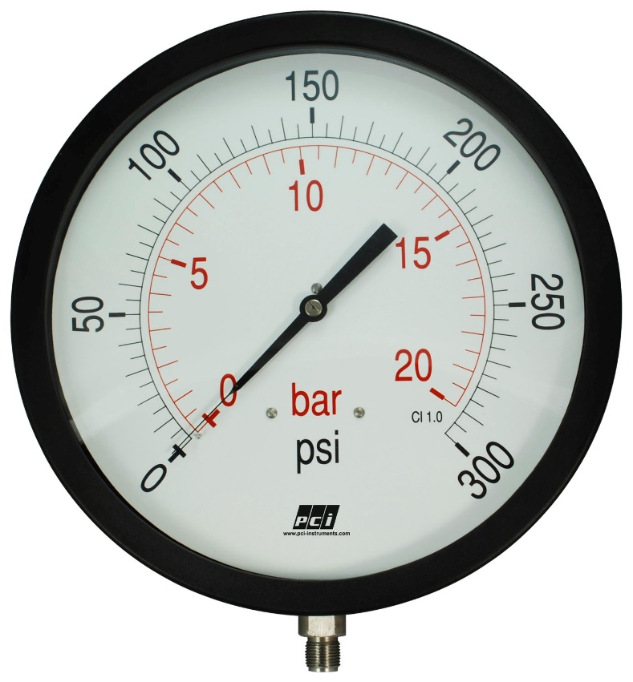
3.1 Presión manométrica
Presión manométrica: Presión medida con referencia a la presión atmosférica (Presión relativa – Presión Positiva)

Slide 17
3.1 Presión absoluta
Presión absoluta: Toma como base el cero absoluta, esta presión generalmente es la utilizada para los cálculos termodinámico

Slide 18
3.1 Presión absoluta
Presión absoluta: Toma como base el cero absoluta, esta presión generalmente es la utilizada para los cálculos termodinámico

Slide 19
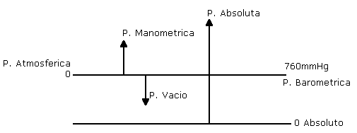
3. Tipos de presión

Slide 20


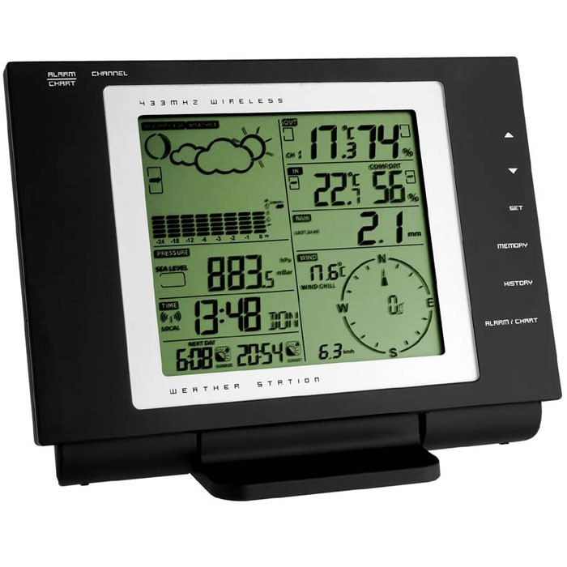
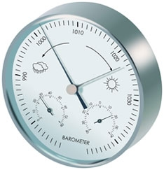
Manómetro: Instrumento para la medición de presión de líquidos o gases.
Barómetro: Instrumento utilizado para la medición de la presión atmosférica.

Slide 21
MODELO MATEMÁTICO
Problemas a resolver
Características de los fluidos

Slide 22
1. Problemas a resolver

Slide 23
2. Características de los fluidos
2.1 Densidad especifica
2.2 Peso especifico
2.3 Ecuación fundamental de los fluidos

Slide 24
2.1 Densidad especifica (ρ)
La densidad (ρ) de un fluido es la relación entre su masa y volumen

Slide 25
2.1 Densidad especifica (ρ)
La densidad (ρ) de un fluido es la relación entre su masa y volumen

Slide 26
2.1 Densidad especifica (ρ)
La densidad (ρ) de un fluido es la relación entre su masa y volumen
¿Unidades?

Slide 27
2.1 Densidad especifica (ρ)
La densidad (ρ) de un fluido es la relación entre su masa y volumen

Slide 28
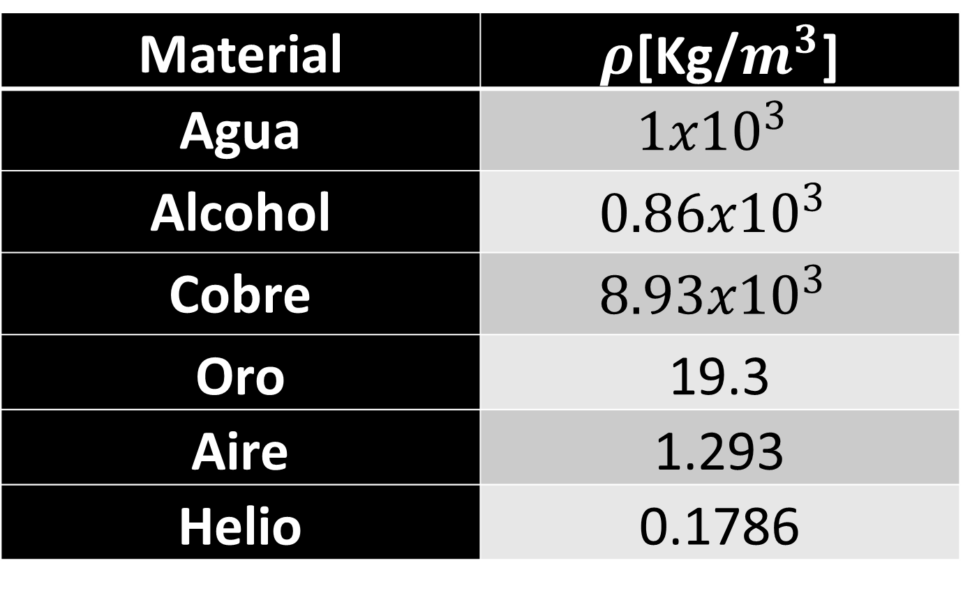
2.1 Densidad especifica (ρ)
Material | $ρ$[Kg/$m^{3}$]
Agua | $${1x10}^{3}$$
Alcohol | $${0.86x10}^{3}$$
Cobre | $${8.93x10}^{3}$$
Oro | 19.3
Aire | 1.293
Helio | 0.1786

Slide 29
2.2 Peso Especifico (H)
El peso específico de un fluido es la relación entre su peso y volumen.

Slide 30
2.2 Peso Especifico (H)
El peso específico de un fluido es la relación entre su peso y volumen.

Slide 31
2.2 Peso Especifico (H)
El peso específico de un fluido se puede expresar en términos de su densidad.

Slide 32
2.2 Peso Especifico (H)
El peso específico de un fluido se puede expresar en términos de su densidad.

Slide 33
2.2 Peso Especifico (H)
El peso específico de un fluido se puede expresar en términos de su densidad.

Slide 34
2.1 Ecuación fundamental de los fluidos

Slide 35
2.1 Ecuación fundamental de los fluidos
La presión en el punto más bajo depende de la presión en el punto alto y de la presión ejercida por la columna de líquido que hay entre los dos puntos.

Slide 36
2.1 Ecuación fundamental de los fluidos

Slide 37
2.1 Ecuación fundamental de los fluidos

Slide 38
2.1 Ecuación fundamental de los fluidos
RESOLVER

Slide 39
2.1 Ecuación fundamental de los fluidos

Slide 40
2.1 Ecuación fundamental de los fluidos

Slide 41
2.1 Ecuación fundamental de los fluidos

Slide 42
CASOS PARTICULARES
Variación altura
Presión de interés
Presión superficie
Forma de onda

Slide 43
1. Caso Particular – Variación altura

Slide 44
1. Caso Particular – Variación altura

Slide 45
1. Caso Particular – Variación altura

Slide 46
1. Caso Particular – Variación altura

Slide 47
1. Caso Particular – Variación altura
Altura (h) variable

Slide 48
1. Caso Particular – Variación altura
A mayor altura (h) :
A menor altura (h) :

Slide 49
1. Caso Particular – Variación altura
A mayor altura (h) : menor presión
A menor altura (h) : mayor presión

Slide 50
2. Caso Particular – Presión de interés
DOS CASOS

Slide 51
2. Caso Particular – Presión de interés

Slide 52
2. Caso Particular – Presión de interés

Slide 53
2. Caso Particular – Presión de interés

Slide 54
2. Caso Particular – Presión de interés

Slide 55
2. Caso Particular – Presión de interés

Slide 56
2. Caso Particular – Presión de interés

Slide 57
3. Caso Particular – Presión superficie
DOS CASOS

Slide 58
3. Caso Particular – Presión superficie
TANQUE ABIERTO
TANQUE CERRADO

Slide 59
3. Caso Particular – Presión superficie

Slide 60
4. Caso Particular – Forma de onda

Slide 61
4. Caso Particular – Forma de onda

Slide 62
4. Caso Particular – Forma de onda

Slide 63
Ejemplo
Se utiliza una galga extensiometrica para determinar la presión ejercida por una columna de agua en un tanque abierto con una altura (h) de 1[m]. Determinar la deformación de la galga si la altura (L) de la galga es de 1 [cm], su radio (r) es de 0.5 [cm] y Y=9x10¹⁰ [N/m²]

Slide 64
Ejemplo

Slide 65
Ejemplo

Slide 66
Ejemplo

Slide 67
Ejemplo

Slide 68
Ejemplo

Slide 69
Ejemplo
Galga
Esfuerzo (σ)
Deformación (ε)
Modulo Young (E)

Slide 70
Ejemplo
Galga

Slide 71
Ejemplo
Galga

Slide 72
Ejemplo
Galga

Slide 73
Ejemplo
Galga

Slide 74
Ejemplo
Galga

Slide 75
Ejemplo
Galga
Corregir área transversal, es pi sin el 2

Slide 76
Ejemplo
Galga

Slide 77
Ejemplo
Galga

Slide 78
Ejemplo
Galga

Slide 79
Ejemplo
Galga

Slide 80
Ejemplo
Galga

Slide 81
Ejemplo
Galga

Slide 82
Ejemplo
Galga

Slide 83
Ejemplo
Galga

Slide 84
Ejemplo
Galga

Slide 85
TRANSDUCTORES DE PRESIÓN
Transductores de deformación elástica
Transductores electromecánicos

Slide 86
1. Transductores de deformación elástica
Tubo de Bourdon
Transductor de presión en espiral
Transductor de presión helicoidal
Transductor de presión en fuelle
Transductor de presión doble fuelle o doble diafragma

Slide 87
Tubo de Bourdon

Slide 88
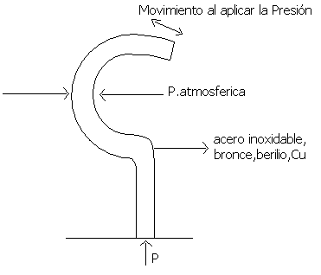
Tubo de Bourdon

Slide 89
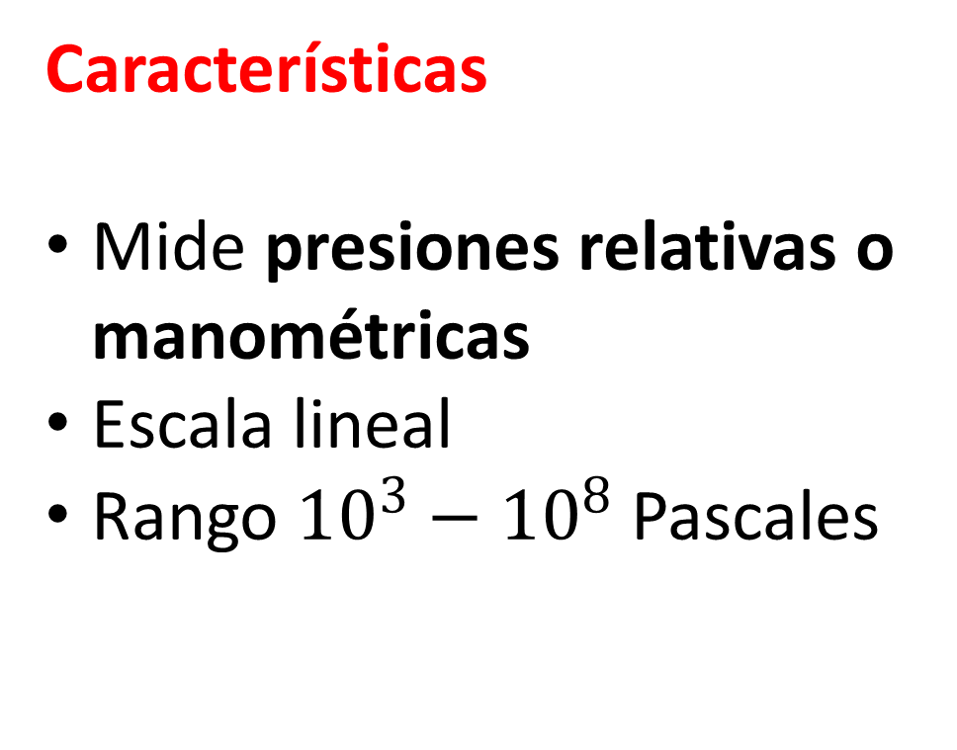
Tubo de Bourdon
Características
Mide presiones relativas o manométricas
Escala lineal
Rango ${10}^{3}−{10}^{8}$ Pascales

Slide 90
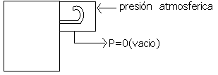
Tubo de Bourdon

Slide 91
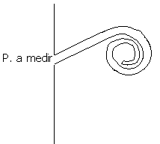
Transductor de presión en espiral
Características
Mide presiones relativas
Usado para espacios abiertos

Slide 92
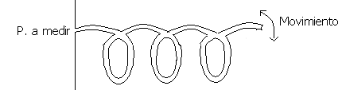
Transductor de presión helicoidal
Características
Mide presiones relativas

Slide 93
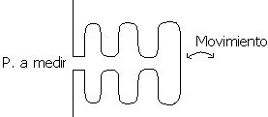
Transductor de presión en fuelle
Características
Mide presiones relativas

Slide 94
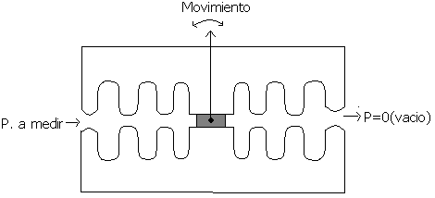
Transductor de presión doble fuelle o doble diafragma
Características
Mide presiones absolutas

Slide 95
Ejemplo
Determinar la indicación del tubo de Bourdon si H=1[m]

Slide 97
2. Transductores electromecánicos
Transductor resistivo
Transductor magnético
Transductor capacitivo

Slide 98
Transductor resistivo
Potenciómetros acoplados mecánicamente a transductores de deformación elástica

Slide 99
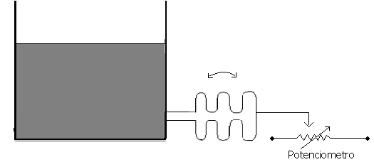
Transductor resistivo
Potenciómetros acoplados mecánicamente a transductores de deformación elástica

Slide 100
Transductor magnético
Utilizar sensores magnético para convertir el desplazamiento en una variación de inductancia o de tensión directamente

Slide 101
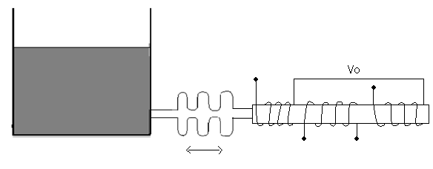
Transductor magnético
Utilizar sensores magnético para convertir el desplazamiento en una variación de inductancia o de tensión directamente

Slide 102
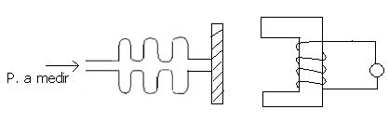
Transductor magnético
Utilizar sensores magnético para convertir el desplazamiento en una variación de inductancia o de tensión directamente

Slide 103
Transductor capacitivo
Transductores capacitivos de área variable para convertir el desplazamiento en una variación de capacitancia

Slide 104
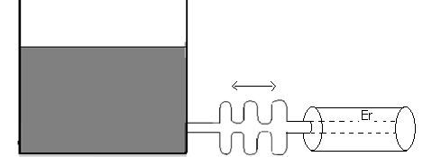
Transductor capacitivo
Transductores capacitivos de área variable para convertir el desplazamiento en una variación de capacitancia

Slide 105
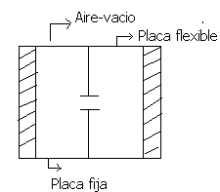
Transductor capacitivo
Transductores capacitivos de área variable para convertir el desplazamiento en una variación de capacitancia

Slide 106
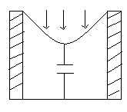
Transductor capacitivo
Transductores capacitivos de área variable para convertir el desplazamiento en una variación de capacitancia

Slide 107
Ejemplo
Se quiere realizar la medición de presión de un tanque de altura 0.75 m lleno de agua, utilizando un transductor capacitivo cilíndrico de r₁=2[cm] y r₂=1[cm] acoplado al tanque mediante un fuelle. Si la curva representa el patronamiento del fuelle, determinar:
a. La presión en función del fuelle.
b. Calcular ε_{r} si S=-0.12x10⁻¹⁵ [F/Pa]

Slide 108
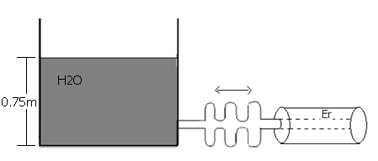
Ejemplo

Slide 109
Ejemplo
a. La presión en función del fuelle

Slide 110
Ejemplo
b. Calcular ε_{r} si S = -0.12x10⁻¹⁵ [F/Pa]

Slide 111
Ejemplo
b. Calcular r1 y r2 si S = -0.12x10⁻¹⁵ [F/Pa]

Slide 112
Ejemplo
b. Calcular r1 y r2 si S = -0.12x10⁻¹⁵ [F/Pa]

Slide 113
Ejemplo
b. Calcular r1 y r2 si S = -0.12x10⁻¹⁵ [F/Pa]

Slide 114
Ejemplo
b. Calcular r1 y r2 si S = -0.12x10⁻¹⁵ [F/Pa]

Slide 115
Ejemplo
b. Calcular r1 y r2 si S = -0.12x10⁻¹⁵ [F/Pa]

Slide 116
Ejemplo
b. Calcular r1 y r2 si S = -0.12x10⁻¹⁵ [F/Pa]

Slide 117
Ejemplo
b. Calcular r1 y r2 si S = -0.12x10⁻¹⁵ [F/Pa]

Slide 118
Ejemplo
b. Calcular r1 y r2 si S = -0.12x10⁻¹⁵ [F/Pa]

Slide 119
Ejemplo
b. Calcular r1 y r2 si S = -0.12x10⁻¹⁵ [F/Pa]

